Slide 1
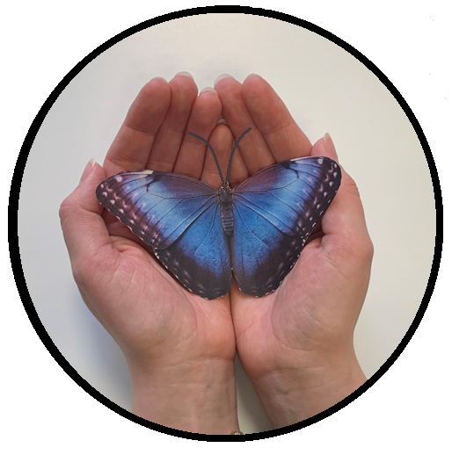


Lev Livet med Lavt Stofskifte
2. undervisningsgang
Viden om årsager, symptomer og behandling

Slide 2
Siden sidst…
Spørgsmål?
Notes:
Sanne

Slide 3
Dagens program
Hvad sker der i kroppen ved lavt stofskifte?
Årsager
Symptomer
Diagnose
Behandling
Notes:
Elise

Slide 4
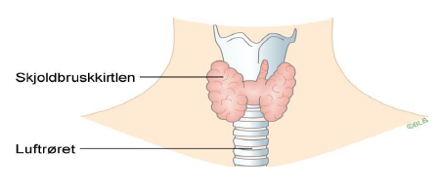
Hvad sker der i kroppen?
Manglende eller nedsat produktion af stofskiftehormonerne thyroxin (T4) og trijodthyronin (T3), som resulterer i et lavt stofskifte
Stofskiftehormonerne produceres i skjoldbruskkirtlen
TSH (thyroidea stimulerende hormon) regulerer produktionen af stofskiftehormonerne
Kilde: SST ”Sygdomsmestring ved lavt stofskifte”
Notes:
Elise
T3 og T4 dannes i skjoldbruskkirtlen og påvirker alle kroppens celler.
TSH: termostat
T4 omdannes til T3 i kroppens celler vha. enzymer kaldes dejodinaser.
T3 er det mest aktive hormon i kroppens celler
T3 og T4 virker på hypofysen og styrer dannelsen af TSH

Slide 5
Årsager til lavt stofskifte
Medfødt
Autoimmun sygdom (Hashimoto’s thyroiditis) >85%
Radioaktivt jod
Operation
Farmakologisk
Strålebehandling af hoved/halscancer
Notes:
Sanne
Lavt stofskifte er ikke en livsstilssygdom – og man kan derfor ikke selv gøre noget for at undgå at få sygdommen.
Farmakologisk: Lithium /Amiodaron / Jodtilskud

Slide 6
Hvor mange har lavt stofskifte?
Ca. 2000 nye tilfælde i Danmark pr år
2,7% af Danmarks befolkning har lavt stofskifte
(4,1% hos kvinder og 1,3% hos mænd)
I 2017 var ca. 150.000 i standardbehandling
Hyppigst blandt kvinder
Notes:
Elise
I Danmark forekommer ca. 48 nye tilfælde af lavt stofskifte pr. 100.000 kvinder om året og ca. 17 nye tilfælde pr. 100.000 mænd. I 2017 var 152.350 personer i Danmark i be-handling med standardbehandlingen for sygdommen. Dertil kommer et mindre antal i be-handling med andre lægemidler (1). Ca. 10% af alle danske kvinder oplever på et tids-punkt i deres liv at have lavt stofskifte. Lavt stofskifte er således en relativt udbredt kro-nisk sygdom (SST – sygdomsmestring)
Til sammenligning med andre kroniske sygdomme i Danmark var der ifølge Register for udvalgte kroniske sygdomme og svære psykiske lidelser (RUKS) i 2017 ca. 235.000 voksne med type 2-diabetes, ca. 187.000 med KOL, og ca. 171.000 mennesker med osteoporose (2).
For lavt stofskifte opstår hyppigst hos ældre, og det rammer oftest kvinder. For hver mand, der får stofskiftesygdomme, får fem kvinder det. Stofskifteforeningen
Prævalensen af klinisk hypotyreose er i Danmark 2,7% (4,1% hos kvinder versus 1,3% hos mænd) Kilde: Nygaard B, Sundhedsstyrelsen. Behandling af hypotyreose. Rationel Farmakoterapi 10 2018.

Slide 7
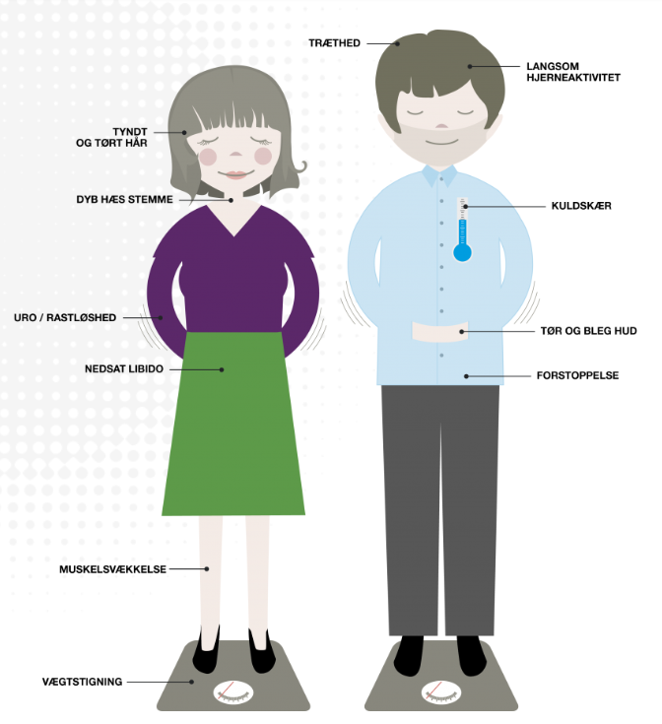
Symptomer ved lavt stofskifte
Kilde: Stofskifteforeningen
Notes:
Sanne
Apatisk: Uden handlekraft; præget af manglende energi og initiativ, meget sløv
Både fysiske og psykiske symptomer
Mange af de symptomer, der forekommer ved lavt stofskifte, er symptomer, der også kan ses ved mange andre sygdomme og tilstande, og der er således ikke sygdomsspecifikke symptomer, der entydigt kan sige noget om tilstedeværelsen af lavt stofskifte.
De mest almindelige symptomer på lavt stofskifte er træthed, øget søvnbehov, initiativ-løshed, svigtende opmærksomhed og koncentration samt hukommelsesbesvær. Endvi-dere muskel- eller ledsmerter og eventuelt hævede led, følelse af at være ”tung i krop-pen” og at være kuldskær. Derudover kan nogle opleve tør og kølig hud, samt at neglene kan blive skrøbelige og tynde, og der kan opstå pletvis pigmenttab i huden. Ved lavt stof-skifte kan der også opstå stemmeforandringer, hæshed samt svimmelhed og øresusen. Endvidere oplever nogle appetitløshed og forstoppelse, vægtstigning eller manglende vægttab ved en normalt vægtreducerende indsats (10). Hos kvinder tillige uregelmæs-sige menstruationer og kraftige menstruationer, sjældnere sparsom blødning samt ufrivil-lig barnløshed (SST – sygdomsmestring ved lavt stofskifet)

Slide 8

Aktiv pause
Notes:
Tælle

Slide 9
Diagnose
Måling af TSH og T4 i en blodprøve
Primær hypothyroidisme: TSH og T4
Subklinisk hypothyroidisme: TSH og T4 i referenceintervallet
Evt. Anti-TPO (Thyroideaantistoffer)
Hvad med T3?
Notes:
Elise
TSH vil begynde at stige hvis der ikke produceres nok stofskiftehormoner.
TSH viser OM man er syg.
T4 viser HVOR syg man er.
Thyreoidea peroxidase antistoffer (Anti-TPO)
Ved lavt stofskifte er det ikke relevant at måle på T3. Det giver ikke nogen nyttig information. T3 er ikke korreleret til hvordan pt’er har det.

Slide 10
Behandling
Sigter mod normalisering af TSH
Normalområde for TSH: 0,3mU/L – 4 mU/L
Behandles med tablet L-T4
Eltroxin, Euthyrox, Tirosint (gelkapsel), Medithyrox
Dosisjustering
Evt. kombinationsbehandling med L-T3 og L-T4
(Thyroid - grisehormon)
Tålmodighed
Notes:
Sanne
TSH er termostaten. Behandling sigter mod TSH i normalområdet. Behandling med L-T4 er standardbehandling
Hvad er normal TSH værdi for den enkelte? I teorien ved vi det ikke. Det er de færreste der ved hvor deres TSH ligger inden de får lavt stofskifte.
Der er forskel på hvilke styrker der findes i de forskellige præparater.
Eltroxin findes f.eks. I 50+100 µg.
Euthyrox findes i 25+50+100.
Medithyrox findes i 13 + 25 + 50 + 75 + 100 µg
Tirosint: 13+25+50+75+88+100+112+125 osv µg
Supplerende behandling med L-T3 er ikke rutinebehandling, men kan overvejes hvis anden årsag til den manglende trivsel/nedsatte livskvalitet kan udelukkes. Kombinationsbehandling bør først overvejes efter at TSH har ligget i normalområdet i minimum 6 måneder på L-T4-behandling. Behandlingen bør evalueres efter 3-6 måneder, og ophøre ved manglende effekt eller ved forværring af symptomer (dansk endokrinologisk selskab behandlingsvejledning)
Tålmodighed: Det kan tage måneder fra stofskiftetallene er normaliseret til symptomerne forsvinder.
Blodprøvetagning: Vær opmærksom på hvilket tidspunkt du får taget blodprøver, og hvornår du har taget din medicin. Det kan påvirke resultatet.
1.129 personer fik i perioden fra maj 2017 til juni 2018 udleveret magistrelt fremstillet liothyronin (L-T3), og 189 personer fik udleveret magistrelt fremstillet udtræk fra svineskjoldbruskkirtler (Nygaard B, Sundhedsstyrelsen. Behandling af hypotyreose. Rationel Farmakoterapi 10 2018)

Slide 11
Blodprøvesvar
Normalområde for TSH: 0,3-5,0 mIU/l
Normalområde for frit T4: 9,1-23,8 pmol/l
Normalområde for total T4: 60-140 nmol/l
Normalområde for frit T3: 2,2-5,4 pmol/l
Normalområde for total T3: 1,10-2,5 nmol/l
Notes:
Sanne
TSH er termostaten. Behandling sigter mod TSH i normalområdet. Behandling med L-T4 er standardbehandling
Hvad er normal TSH værdi for den enkelte? I teorien ved vi det ikke. Det er de færreste der ved hvor deres TSH ligger inden de får lavt stofskifte.
Der er forskel på hvilke styrker der findes i de forskellige præparater.
Eltroxin findes f.eks. I 50+100 µg.
Euthyrox findes i 25+50+100.
Medithyrox findes i 13 + 25 + 50 + 75 + 100 µg
Tirosint: 13+25+50+75+88+100+112+125 osv µg
Supplerende behandling med L-T3 er ikke rutinebehandling, men kan overvejes hvis anden årsag til den manglende trivsel/nedsatte livskvalitet kan udelukkes. Kombinationsbehandling bør først overvejes efter at TSH har ligget i normalområdet i minimum 6 måneder på L-T4-behandling. Behandlingen bør evalueres efter 3-6 måneder, og ophøre ved manglende effekt eller ved forværring af symptomer (dansk endokrinologisk selskab behandlingsvejledning)
Tålmodighed: Det kan tage måneder fra stofskiftetallene er normaliseret til symptomerne forsvinder.
Blodprøvetagning: Vær opmærksom på hvilket tidspunkt du får taget blodprøver, og hvornår du har taget din medicin. Det kan påvirke resultatet.
1.129 personer fik i perioden fra maj 2017 til juni 2018 udleveret magistrelt fremstillet liothyronin (L-T3), og 189 personer fik udleveret magistrelt fremstillet udtræk fra svineskjoldbruskkirtler (Nygaard B, Sundhedsstyrelsen. Behandling af hypotyreose. Rationel Farmakoterapi 10 2018)

Slide 12
Behandling
For at sikre bedst mulig medicinering foreslås følgende:
Køb en doserings æske, og fyld den f.eks. hver søndag for hele ugen
Find det tidspunkt på dagen det passer bedst i den enkeltes program – hos mange er dette til natten.
Medicin tages fast på dette tidspunkt, men glemmes en dosis, tages den blot, når man kommer i tanke om, at den er glemt (da T4 har lang halveringstid, kan der uden problemer tages dobbelt dosis dagen efter)
Vigtigt med et simpelt system så man ikke skal bruge energi på at ”huske sin medicin”
Kilde: SST, Sygdomsmestring ved lavt stofskifte
Notes:
Sanne

Slide 13
Behandling
Hvis man får et nyt mærke stofskifte medicin, kan der være lidt ændret optagelse og blodprøver kontrolleres derfor efter ca. 4 uger.
Hvis man får ny medicin (mod anden sygdom) eller kosttilskud – så skal blodprøver kontrolleres efter ca. 4 uger - her kan f.eks. kalktilskud, jern, medicin mod mavesår, antibiotika men også andre medikamenter påvirke optagelsen af stofskiftemedicinen.
Derfor skal dosis ind imellem justeres lidt - alternativt skal T4 tages på et andet tidspunkt end den anden medicin
www.min.medicin.dk
www.medicinkombination.dk
Kilde: SST, Sygdomsmestring ved lavt stofskifte
Notes:
Sanne
Min.medicin.dk Elise

Slide 14

Aktiv pause
Notes:
BBAT

Slide 15
Symptomer trods behandling
15-20% oplever symptomer trods behandling
Velbehandlet?
Hvornår tages medicin?
Anden sygdom?
Konstruktiv samtale med egen læge/endokrinolog
Almene symptomer
Levevis
Notes:
Elise / Sanne
Nogle mennesker med lavt stofskifte oplever symptomer trods behandling, hvor TSH ligger i normalområdet
Almene symptomer som træthed, fornemmelse af nedsat energi , reduceret kognitiv funktion og muskulære symptomer ses hos 15-20 % af personer uden hypothyroidisme . Tilsvarende gener er beskrevet hos omtrent 25 % af L-T4 substituerede patienter, trods længere varende ”biokemisk euthyroidisme” . Det er uvist om disse patienter kan have gavn af supplerende behandling med liothyronin (L-T3). En metaanalyse og systematisk gennemgang af randomiserede kliniske studier af effekten af supplerende L-T3 substitutions-behandling på livskvalitet har ikke kunne påvise en gevinst ved kombinationsbehandling (15), men enkelte randomiserede studier har vist beskeden effekt (7). Der er international enighed at der mangler forskning indenfor dette område (16). (https://endocrinology.dk/nbv/thyroideasygdomme/hypothyroidisme/)
Det er gratis at skifte læge, hvis:
din nuværende læge lukker sin praksis
din nuværende læges praksis deles i flere
du skifter læge i forbindelse med en flytning
du bliver 15 år og ønsker at skifte læge
Ellers koster det 215 kr. (2022), at skifte læge

Slide 16
Forslag til samtalen med egen læge
Bestil dobbelttid
Hav en pårørende med
Medbring dagbog over symptomer
Vær konkret og giv eksempler
  fx: Hvor mange timer har du sovet om natten den seneste uge?
  Hvor har du smerter?
  Hvad øger/nedsætter smerterne?
  Hvad har du energi til i hverdagen?
Hav tillid og tro på at din egen læge vil dig det bedste
Hav tålmodighed – justering af medicin kan tage tid
Er kemien der ikke mellem dig og egen læge, er det muligt at skifte.
Notes:
Se evt. film fra regionh:
https://www.regionh.dk/Sundhed/Patientguiden/i-behandling-paa-hospital/Indflydelse-muligheder-i-dit-behandlingsforloeb/Sider/Samtaler-med-laegen-og-andre-behandlere-otte-gode-raad.aspx

Slide 17
Et studie undersøger hvilken behandling patienter foretrækker
75 patienter afprøver 3 forskellige behandlingsmuligheder (T4, T4+T3, Thyroid)
Hver behandlingsperiode varer 22 uger
Randomiseret, blindet, crossover forsøg
Efter alle tre behandlingsmuligheder bliver deltagerne spurgt om hvilken behandling de foretrak
Konklusion: Som gruppe så man ikke nogen forskel på de tre behandlingsmuligheder. De patienter, som havde flest symptomer på T4 foretrak behandling med T4 + T3 eller Thyroid
Shakir et al 2021
Notes:
Elise
Randomiseret crossover studie
75 patienter med lavt stofskifte randomiseres til 3 forskellige behandlingstilbud: T4, T4+T3 eller Thyroid.
Alle patienter gennemgår alle behandlingsmuligheder i 22 uger. Efter 6 uger på et præparat blev TSH målt og medicinen justeret.
Som gruppe var der ikke en bestemt behandling der blev foretrukket. Dog så man en tendens til at de patienter med flest symptomer foretrak behandling hvori der indgik T3.

Slide 18
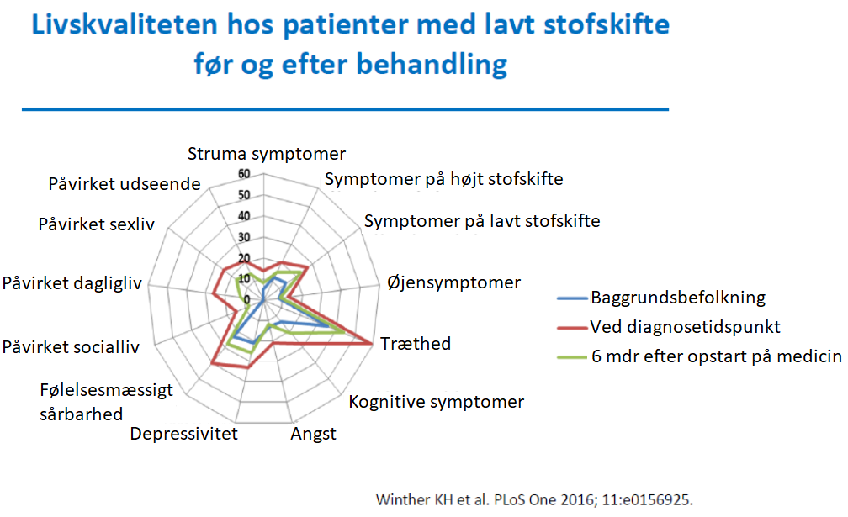
Notes:
Elise
Data fra to danske universitetshospitaler
78 patienter, 739 normative (Besvarelser for ThyPRO)
Næste gang arbejder vi med strategier til mestring og livskvalitet

Slide 19
Opsamling
Spørgsmål?
Hvad tager du med hjem i dag?

